Slide 1
MODELO PEDAGOGICO INTEGRAL
Tania Liliana Arenilla Salcedo
Primer semestre
Normal Superior

Slide 2
Que es la atención Integral?
El desarrollo de un niño o niña durante la primer infancia depende esencialmente de los estímulos que se le den y de las condiciones en que se desenvuelva.
Es por estoque en la etapa comprendida entre los 0 y cinco años de edad es necesario atender a los niños y niñas de manera armónica, teniendo en cuenta los componentes como la salud, nutrición, protección y educación inicial en diversos contextos(familiar, comunicativo institucional, de tal manera que se les brinde apoyo para su supervivencia crecimiento desarrollo y aprendizaje

Slide 3
Pilares en ser y hacer de los niños y niñas
Actividades propias del ser humano | Son condición de posibilidad para comprender la cultura y resignificarla | Permiten la construcción del vinculo desde diferentes lenguajes
Formas a través de las cuales las niñas y los niños se relacionan entre si con los adultos y con el mundo que los rodea | El juego el arte la literatura son elementos fundamentales de la política publica de la primera infancia y a ellos se agrega la exploración del medio desde los lineamientos pedagógicos | Son formas de expresión interacción, construcción de significados y posibilidades de transformación del mundo

Slide 4
¿Que se les debe enseñar y que deben aprender los niños y niñas?
A establece vínculos afectivos y emocionales con los demás
Favorecer la autonomía y la participación e integración consigo mismo y con su medio

Slide 5
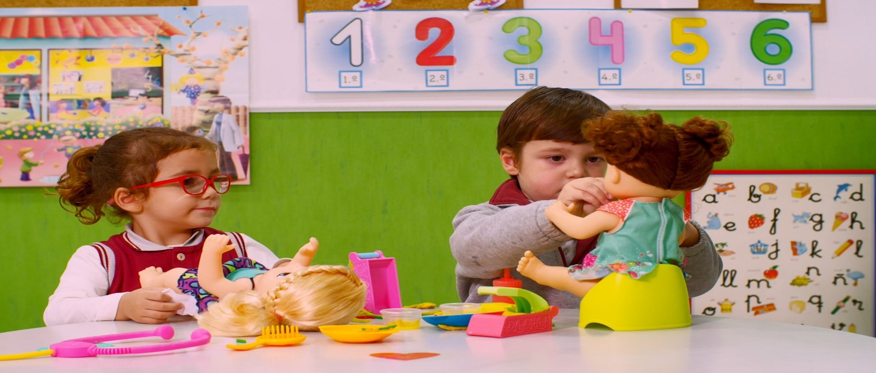
Desarrollando habilidades
Con la capacidad de transformación siendo críticos y constructivos

Slide 6
Actores de la educación integral
Docentes
Comunidad
familia

Slide 7
Para lograr así, la consolidación de su identidad, potenciando su desarrollo afectivo, cognitivo, ético espiritual, comunicativo, logrando abarcar todas las dimensiones que compone su ser hacer , sentir y pensar

Slide 8
Características
El fundamento pedagógico esencial que lo caracteriza es el equilibrio, refiriéndose a la cantidad variada de actividades y la armonía entre los distintos tipos de experiencias que se debe proveer al educando, considerando la adecuación de éstas a las características del desarrollo y a las condiciones particulares del niño en un momento dado.
Este modelo parte de la necesidad de formular objetivos en cada área de desarrollo en función de las características, necesidades e intereses de los niños.

Slide 9
Características
El ambiente físico plantea la necesidad de espacios internos y externos, y de utilizar los recursos naturales y culturales del lugar en que se encuentra la institución. Este ambiente debe posibilitar una influencia equilibrada en las diferentes áreas de desarrollo. La sala de actividades ha de ser funcional, para adecuarla a las diferentes formas de organización de las mismas.
La organización del tiempo define un horario de actividades flexible y con alternancia de actividades diferentes, representado en forma de esquema para información de lo que se hace en cada momento.
La planificación supone un proceso de diagnóstico, estudio, reflexión y decisión y la necesidad de velar por un equilibrio entre los objetivos y actividades de todas las áreas. La planificación de cada nivel debe responder a las características e intereses de los niños.

Slide 10
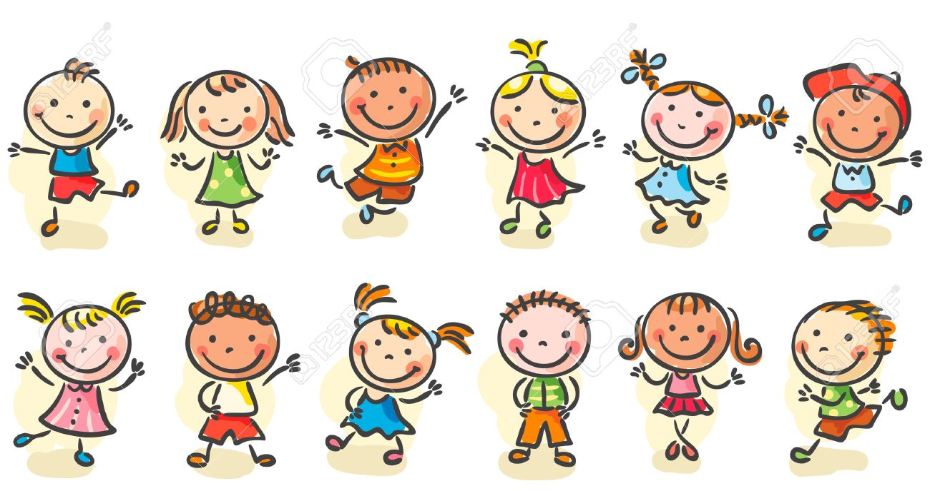
características
El modelo pedagógico integral hace énfasis en los fundamentos pedagógicos con un enfoque activo, flexible y humanista de la educación del niño en estas edades.

Slide 11
Gracias

